Slide 1



Програмна система для аналізу томографічних зображень за допомогою методу опорних векторів. Backend частина.
Головашенко І. В., ПЗПІ-22-6
Керівник: проф. каф. ПІ Кобзєв В. Г.
11 червня 2025

Slide 2
Мета роботи
Мета: створити серверну частину для автоматизованого аналізу КТ-знімків за допомогою методу опорних векторів.
Актуальність:
Високе навантаження на лікарів;
Помилки через людський фактор;
Відсутність автоматизації аналізу КТ.
2

Slide 3
Аналіз проблеми (аналіз існуючих рішень)
Досліджені конкуренти:
Zebra Medical Vision – хмарне рішення для понад 50 типів патологій;
Arterys – система, що виконує аналіз КТ/МРТ/УЗД знімків;
InferRead CT Chest – спеціалізована система для легень (пневмонія, COVID-19).
Виявлені недоліки конкурентів:
Закритий вихідний код;
Висока вартість ліцензій;
Обмежена адаптивність;
Складність інтерпретації результатів.
Переваги MedVision:
Відкрита архітектура;
Класифікація за допомогою методу SVM;
Підтримка різних типів користувачів;
Можливість локального або хмарного розгортання.
3

Slide 4
Постановка задачі та опис системи
У сучасній медичній практиці спостерігається перевантаження лікарів при ручному аналізі комп’ютерних томографічних зображень, що призводить до затримок у діагностиці та підвищеного ризику помилок. Відсутність автоматизованих засобів обробки, візуалізації результатів і ведення історії обстежень обмежує ефективність медичних інформаційних систем.
Очікувані результати:
Реалізація REST API для завантаження, обробки та зберігання медичних зображень;
Побудова модуля класифікації на основі методу опорних векторів;
Генерація теплових карт на основі результатів аналізу;
Система автентифікації та авторизації з поділом ролей (лікар, пацієнт, адміністратор);
Збереження історії аналізів та можливість порівняння результатів;
Розгортання серверної частини в хмарному середовищі Microsoft Azure.
4

Slide 5
Вибір технологій розробки
Мова програмування:
Java 21 — обрана для реалізації серверної частини завдяки високій продуктивності, широкій підтримці бібліотек і сумісності з корпоративними стандартами.
Фреймворки та бібліотеки:
Spring Boot — для створення REST API, обробки запитів та реалізації бізнес-логіки;
Spring Security — для реалізації механізмів автентифікації, авторизації та контролю доступу на основі ролей;
JavaCV (OpenCV) — для обробки томографічних зображень (масштабування, нормалізація, генерація теплових карт);
Swagger (springdoc-openapi-ui) — для автоматичної генерації документації API. Система автентифікації та авторизації з поділом ролей (лікар, пацієнт, адміністратор).
База даних:
MySQL – використовується для зберігання структурованих даних: інформації про користувачів, результати аналізів, файли зображень, історію діагнозів та примітки.
5

Slide 6
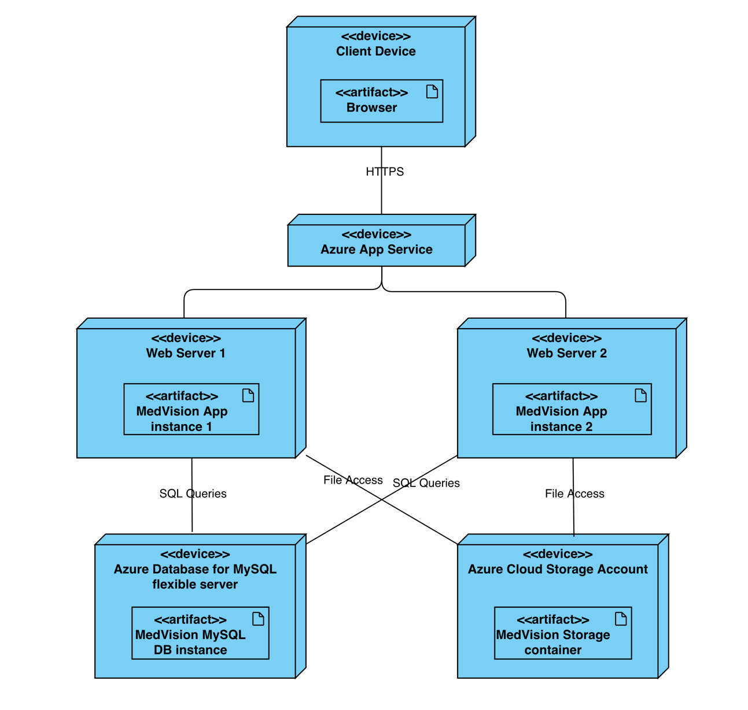
Архітектура створеного програмного забезпечення
Серверна частина системи MedVision реалізована за принципами багаторівневої клієнт-серверної архітектури. Такий підхід забезпечує розподіл відповідальностей між модулями, що підвищує масштабованість, безпеку та підтримуваність системи.
Основні рівні архітектури:
Рівень доступу до API (Application Layer): Приймає зовнішні запити через REST API, реалізований за допомогою Spring Boot;
Рівень бізнес-логіки (Business Logic Layer): Виконує обробку зображень, попередню підготовку, класифікацію за методом SVM, генерацію результатів та теплових карт;
Рівень збереження даних (Data Layer): Відповідає за взаємодію з базою даних MySQL. Забезпечує зберігання користувачів, аналізів, зображень, діагнозів та нотаток.
6

Slide 7
Опис програмного забезпечення, що було використано у дослідженні
Розробка розпочалася з аналізу предметної області та формулювання технічних вимог до серверної частини системи. Було спроєктовано багаторівневу архітектуру з розподілом на API, бізнес-логіку та рівень зберігання даних.
Реалізовано REST API, модуль класифікації зображень із використанням методу опорних векторів, генерацію теплових карт, а також механізм автентифікації та авторизації користувачів.
Спроєктовано реляційну базу даних на MySQL для збереження об'єктів доменної моделі. Систему розгорнуто у хмарному середовищі Microsoft Azure з використанням Docker-контейнерів. Завершальним етапом стало тестування функціональності та створення інтерактивної API-документації.
7

Slide 8
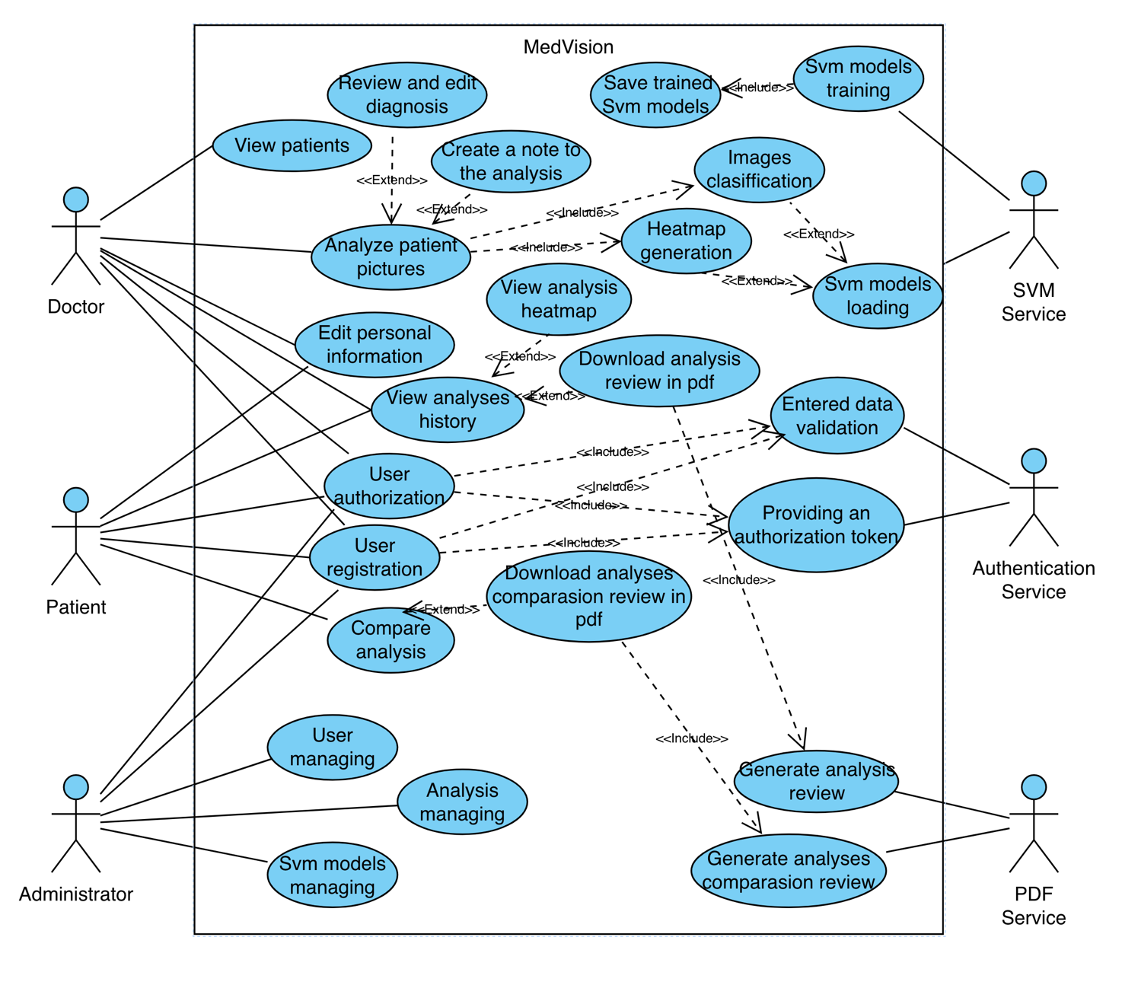
Дизайн системи
У процесі проєктування використано UML-діаграми: прецедентів, класів, послідовності, компонентів та розгортання. Вони описують взаємодію користувачів із системою, структуру доменної моделі, обробку запитів і фізичне розміщення компонентів.
Застосовано принципи розділення обов’язків, інверсії залежностей, контроль доступу на основі ролей та передачу даних через DTO.
Для тестування та демонстрації API реалізовано інтерактивну документацію через Swagger UI. Обраний дизайн забезпечує узгодженість архітектури та подальшу масштабованість системи.
8

Slide 9
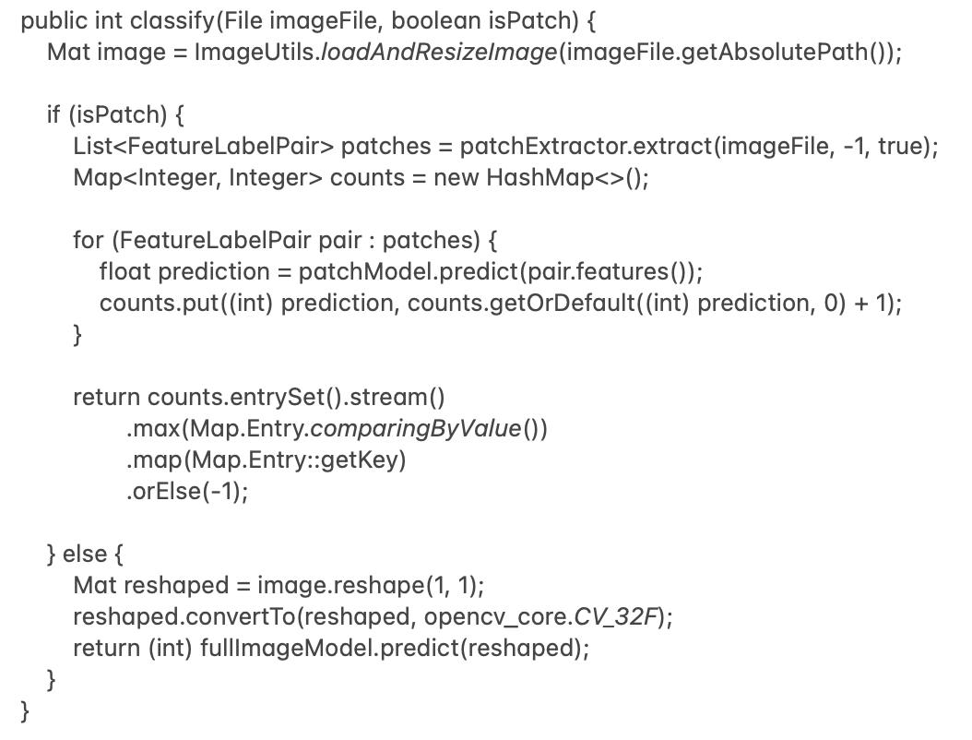
Приклад реалізації
Одним із ключових функціональних компонентів серверної частини системи MedVision є модуль автоматизованої класифікації медичних зображень, реалізований на основі методу опорних векторів.
Цей метод виконує попередню обробку зображення, його масштабування та нормалізацію. У режимі «patch-based» зображення розбивається на фрагменти, кожен з яких аналізується окремо. Результатом є найчастіше виявлений клас, що дозволяє локалізувати патології у великих зображеннях.
Функціонал забезпечує гнучкість у виборі способу класифікації та дозволяє адаптуватися до різних типів вхідних зображень.
9

Slide 10
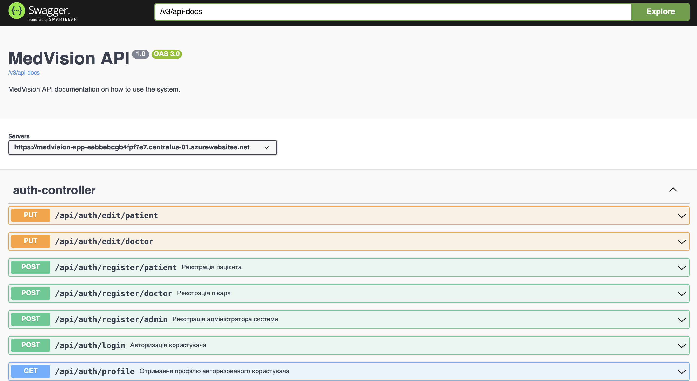
Інтерфейс користувача
Серверна частина програмної системи MedVision не передбачає класичного графічного інтерфейсу, оскільки взаємодія з користувачами реалізується через REST API. Для зручності тестування та демонстрації функціональних можливостей системи використано інструмент Swagger UI.
Swagger UI автоматично генерує інтерактивну документацію на основі анотацій у контролерах Spring Boot. Це дозволяє розробникам і тестувальникам перевіряти роботу ендпоінтів без потреби в додаткових засобах.
10

Slide 11
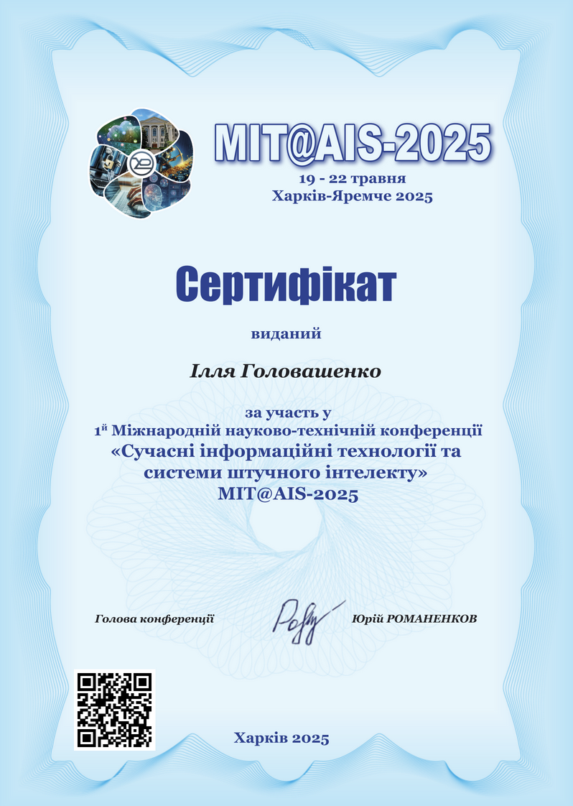
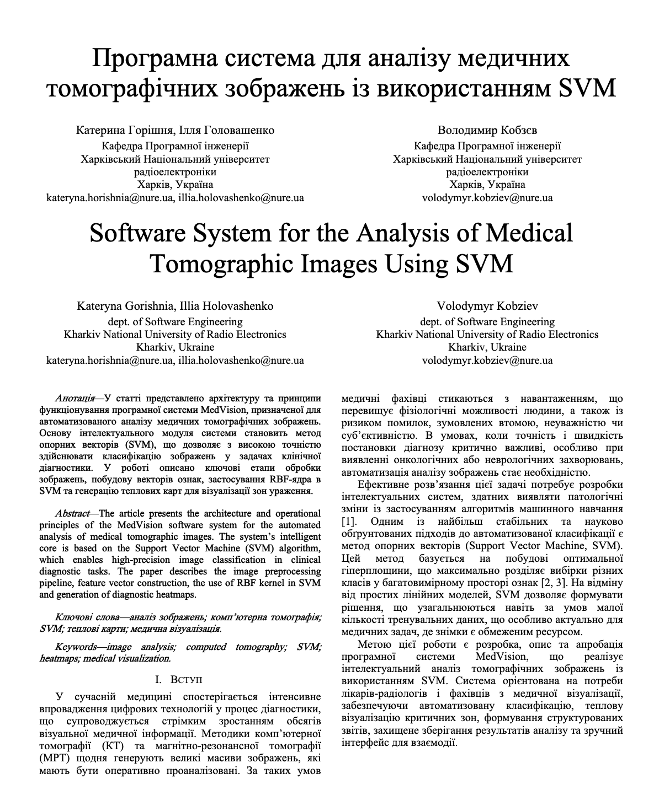
Публікація результатів
11

Slide 12
Підсумки
У результаті реалізовано серверну частину програмної системи MedVision, яка забезпечує автоматизований аналіз комп’ютерних томографічних зображень з використанням методу опорних векторів. Отримані результати підтверджують технічну доцільність та практичну цінність обраних архітектурних і технологічних рішень.
Розроблена система демонструє високу реалістичність впровадження в умовах реального медичного закладу завдяки підтримці багатокористувацької взаємодії, ролей, безпечного зберігання даних та візуалізації результатів.
Система може бути використана у медичних установах для попереднього аналізу зображень, підтримки прийняття рішень лікарями, навчання студентів, а також у межах наукових досліджень.
12

